Slide 1

KIM JUEUN
PORTFOLIO

Slide 2
INDEX
Introduction
자기소개
Project
프로젝트소개
Demonstration
시연

Slide 3
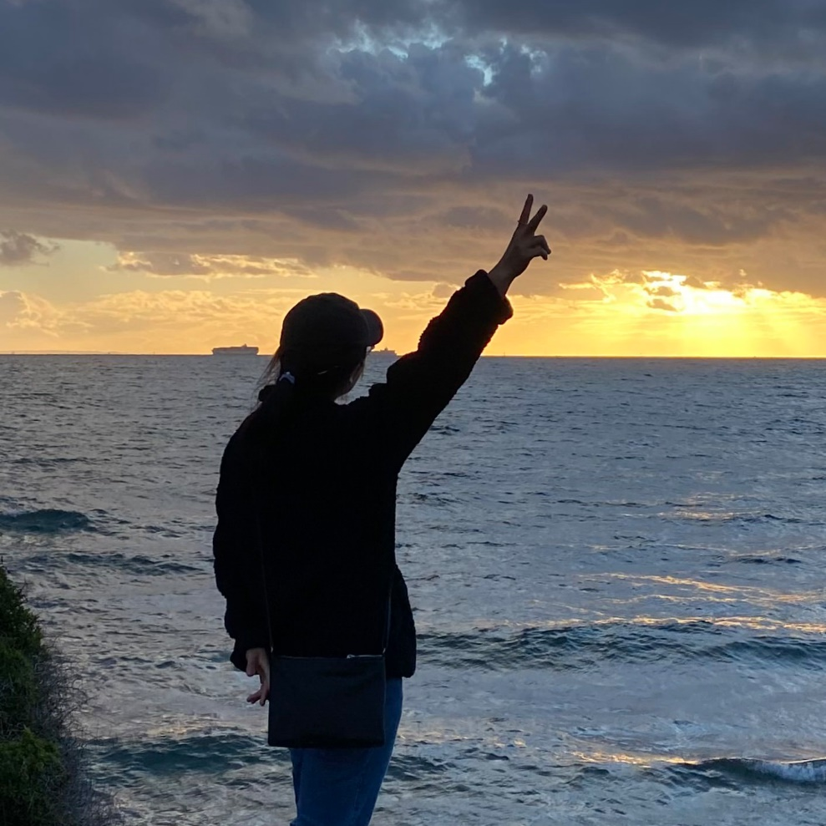






즐겁게 배우며 계속 성장하는
퍼블리셔 김주은입니다.
UIUX 반응형 웹디자인 & 웹퍼블리셔 (프론트엔드) 양성수료
2024. 12. 27 ~ 2025. 05. 27
자격증
웹디자인기능사
정보처리산업기사
컴퓨터활용능력2급
Html5
Css3
Javascript
jQuery
Github
Figma

Slide 4
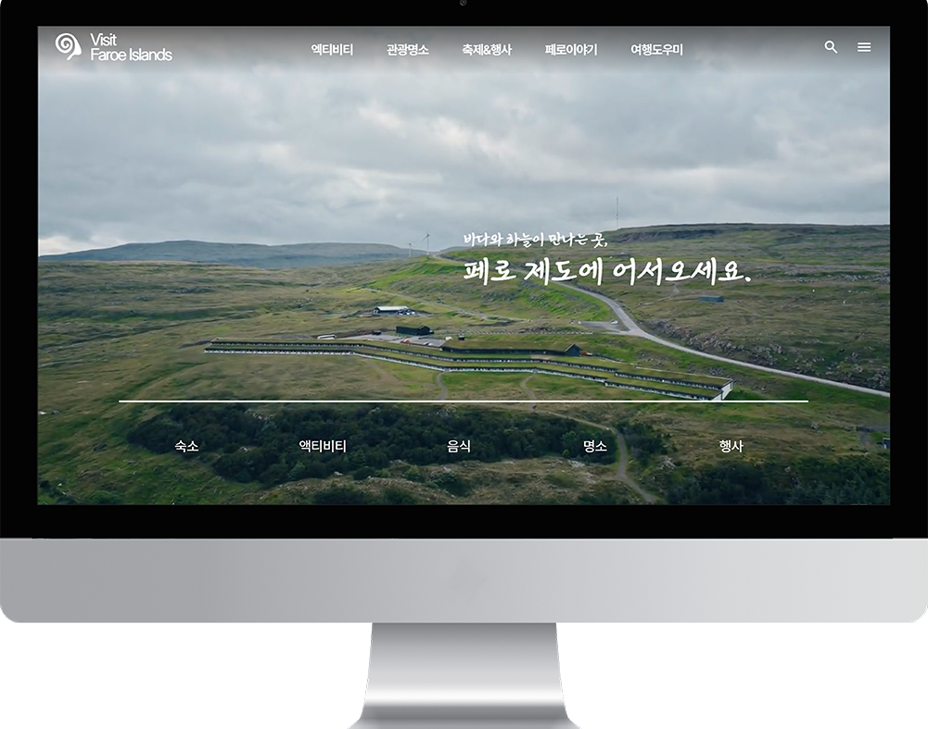
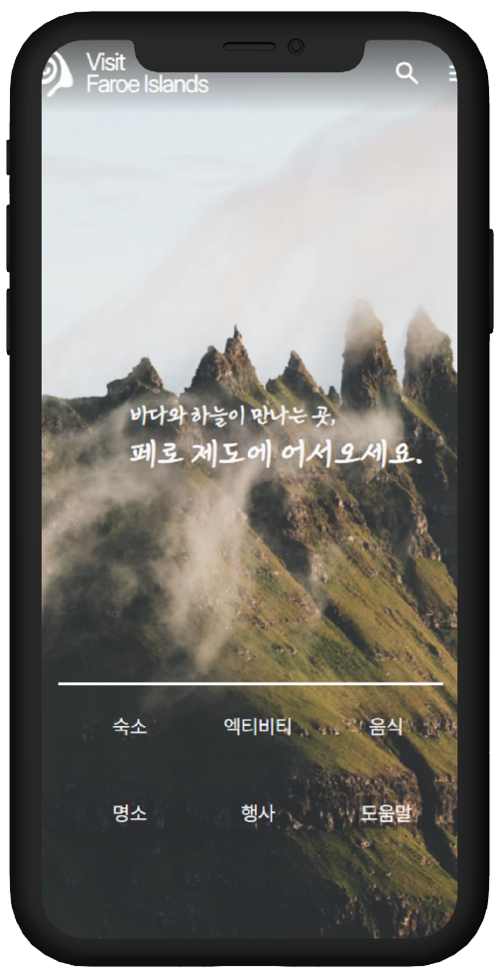


페로 제도 관광사이트
index + subpage 3개 (엑티비티, 관광명소, 칼루린 곶)
2025.03 ~ 2025.05
기존 사이트와는 다른 디자인으로 제작
마우스 위치 기반의 배경 영상 움직임 효과
Swiper 라이브러리를 활용한 슬라이드 커스터마이징
디바이스 환경에 따른 반응형으로 제작
그누보드5를 사용한 로그인, 회원가입, 게시판 기능
Favicon으로 홈페이지 아이콘 제작

Slide 5
TYPOGRAPHY
Pretendard
스위트
김정철손글씨
고운바탕
Font style
Font style
Font style
Font style
COLOR PALETTE
#009ee3
#6B8E23
#5C7259

Slide 6
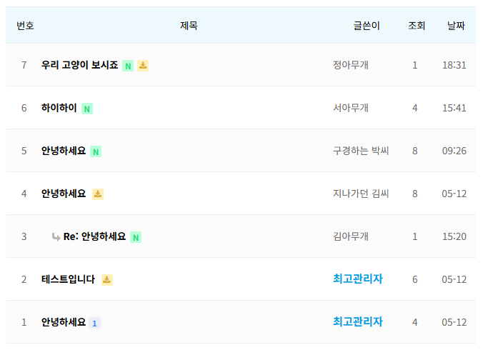
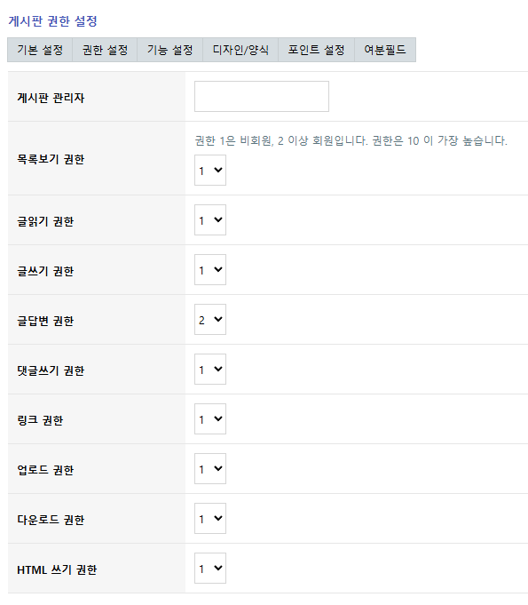
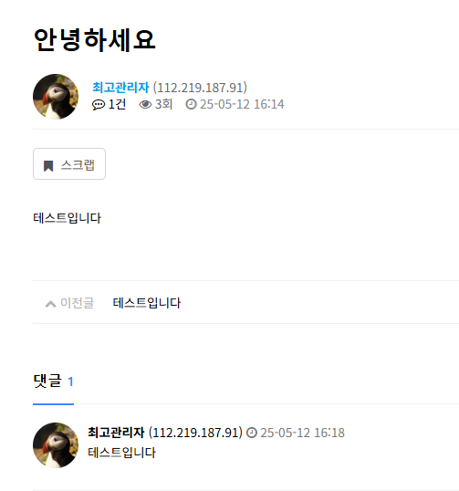

Slide 7
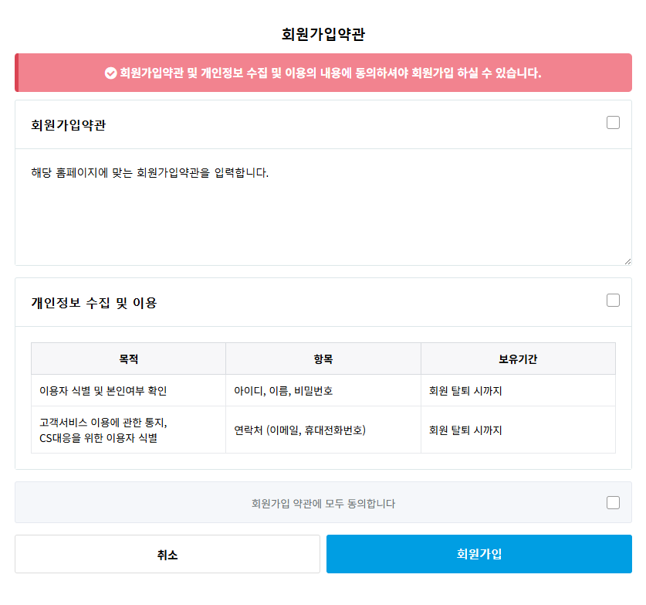
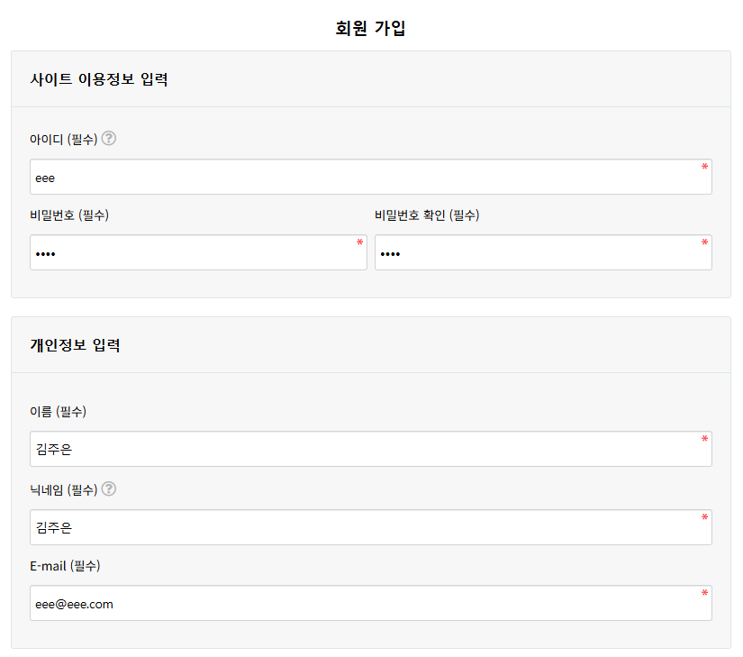
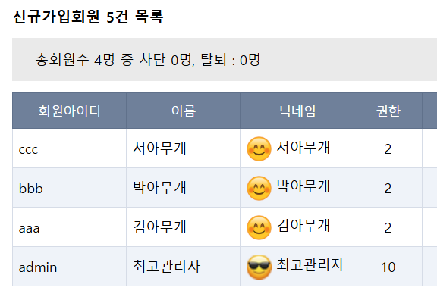

Slide 8
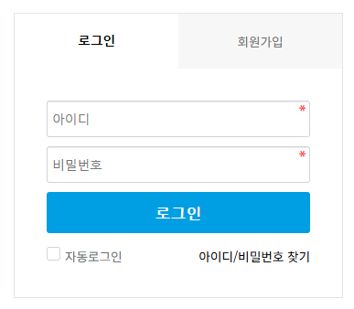
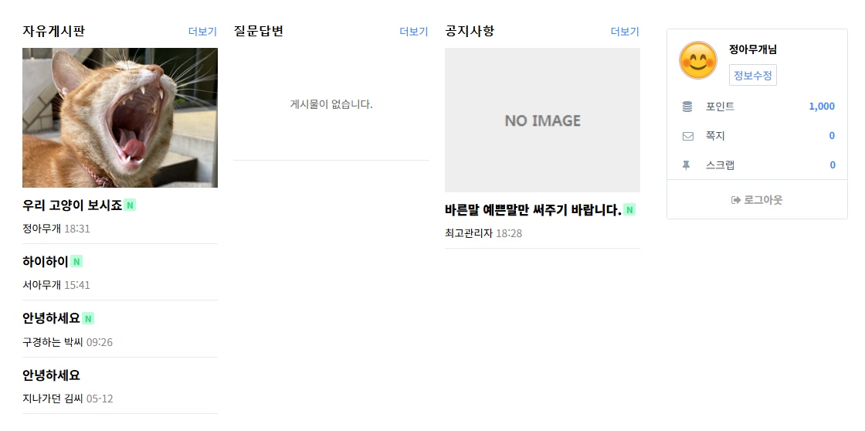
사이트 바로가기

Slide 9
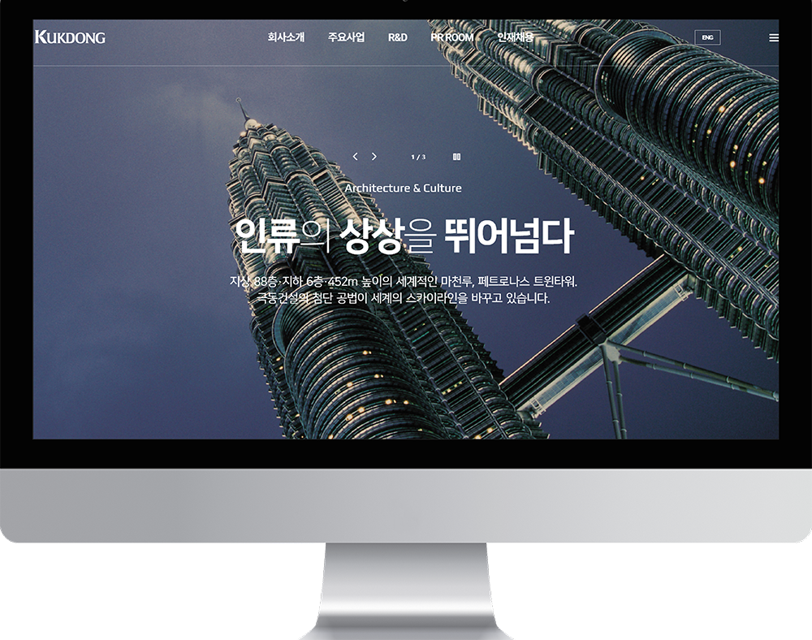
극동건설
index + subpage 2개 (회사소개, 주요사업)
2025.02 ~ 2025.03
Swiper 라이브러리를 활용한 슬라이드 커스터마이징
텍스트 애니메이션 효과
javascript를 이용한 탭메뉴 효과

Slide 10
TYPOGRAPHY
Noto sans Kr
roboto
play
Font style
Font style
Font style
COLOR PALETTE
#002264
#255378
#f0f0f0
#D9D9D9
사이트 바로가기

Slide 11
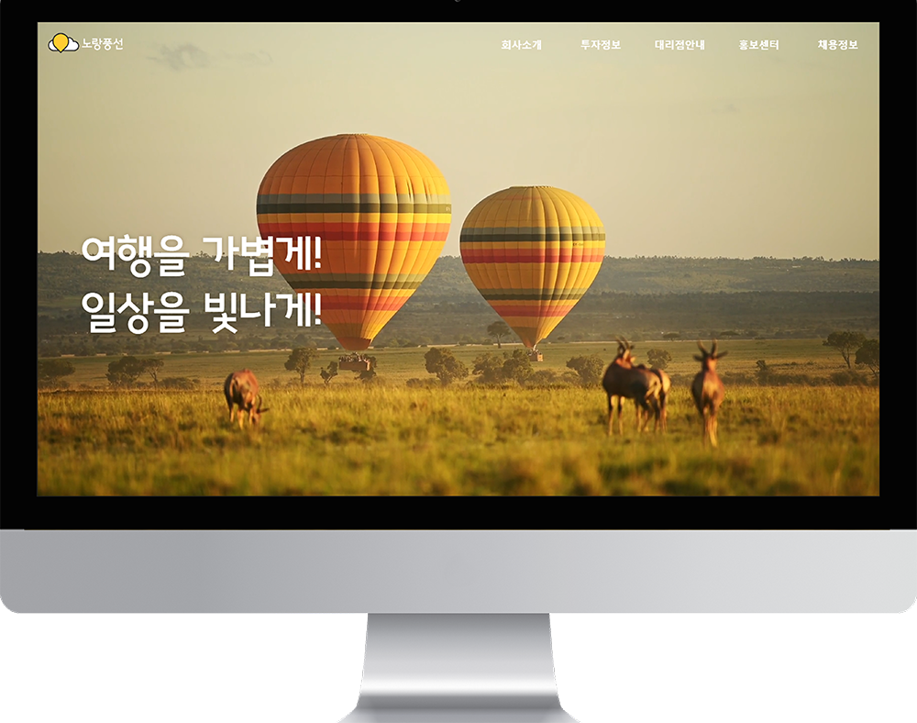
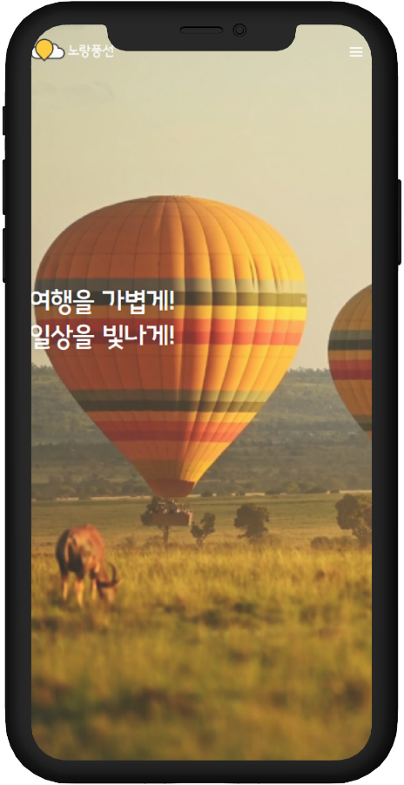
노랑풍선
index + subpage 2개 (회사소개, 투자정보)
2025.03 ~ 2025.04
동영상 배경을 활용한 메인 비주얼 구현
AOS를 이용한 애니메이션 효과
디바이스 환경에 따른 반응형으로 제작

Slide 12
TYPOGRAPHY
Noto sans Kr
Noto sans
노랑풍선
Font style
Font style
Font style
COLOR PALETTE
#ffc72c
#dddddd
사이트 바로가기

Slide 13

Thank You!
사이트 바로가기

